Slide 1
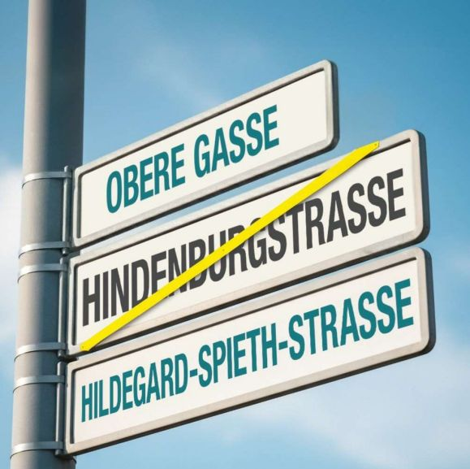
Hindenburgstraße umbenennen?
Antrag:
Gutachten von Experten sollen sachgerechte Diskussion ermöglichen

Slide 2
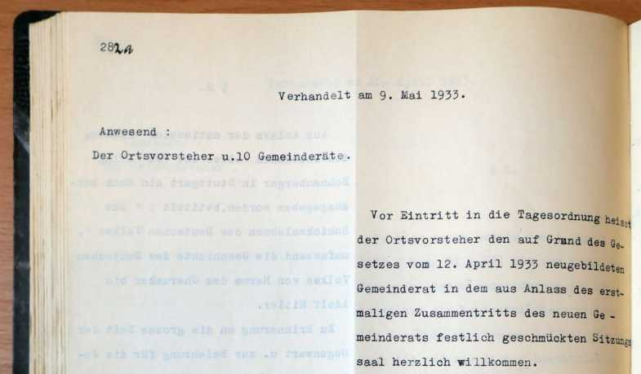
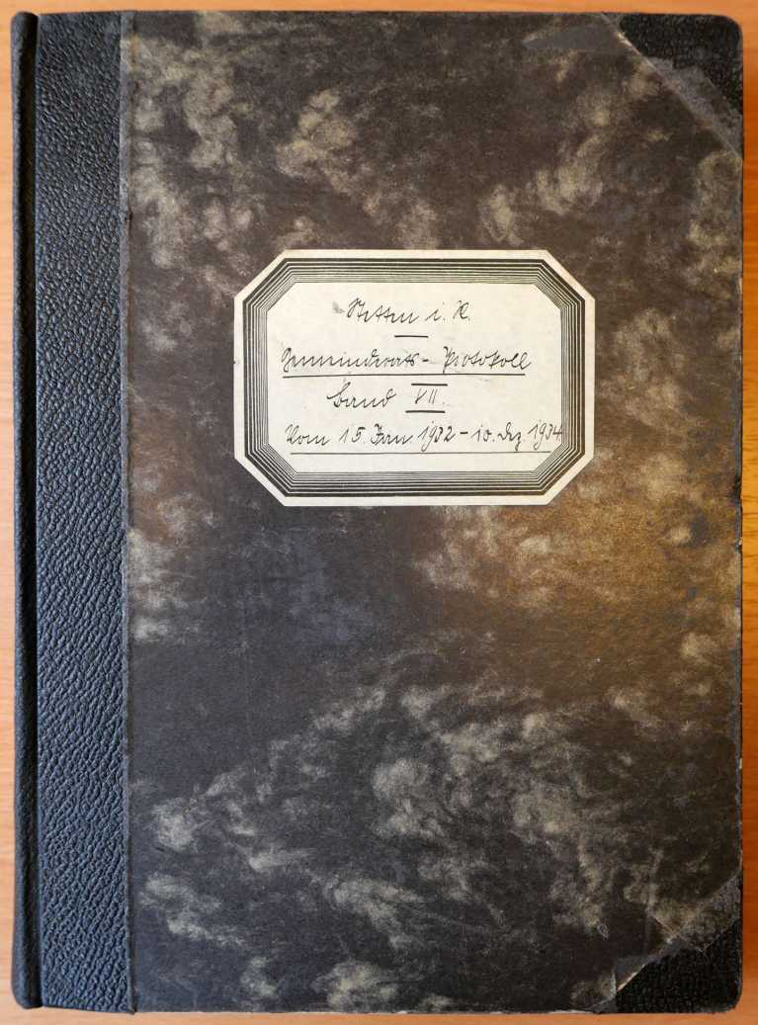
Aus dem Protokoll der Gemeinderatssitzung vom 9. Mai 1933
Vor Eintritt in die Tagesordnung heisst der Ortsvorsteher den auf Grund des Gesetzes vom 12. April 1933 neugebildeten Gemeinderat in dem aus Anlass des erstmaligen Zusammentritts des neuen Gemeinderats festlich geschmückten Sitzungssaal herzlich willkommen.
Stetten i.R.
Gemeinderats-Protokoll
Band VII
Vom 15. Jan 1932 – 10. Dz 1934

Slide 3
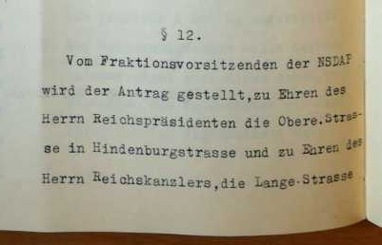
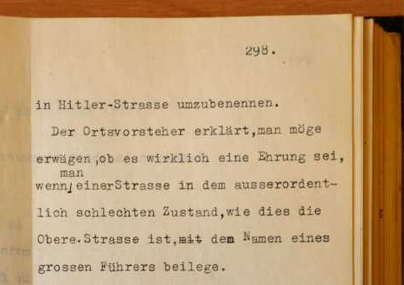
Vom Fraktionsvorsitzenden der NSDAP wird der Antrag gestellt, zu Ehren des Herrn Reichspräsidenten die Obere Strasse in Hindenburgstrasse und zu Ehren des Herrn Reichskanzlers, die Lange Strasse in Hitler-Strasse umzubennen.
Der Ortsvorsteher erklärt, man möge erwägen, ob es wirklich eine Ehrung sei, wenn man einer Strasse in dem ausserordentlich schlechten Zustand, wie dies die Obere-Strasse ist, mit dem Namen eines grossen Führers beilege.

Slide 4
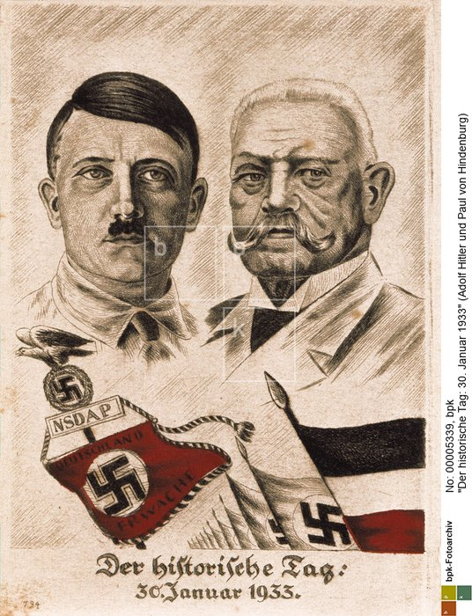
30. Januar 1933
Hindenburg ernennt Hitler zum Reichskanzler
Eine Win-Win-Situation:
Hitler kommt durch Hindenburg an die Macht.
Er kann das Ansehen Hindenburgs in den rechtskonservativen Kreisen nutzen.
Hindenburg gewinnt an Ansehen:
Er stilisiert sich als Förderer der sogenannten „nationalen Erhebung“, die ja inzwischen eine Massenbewegung ist.
Der historische Tag: 30. Januar 1933.

Slide 5
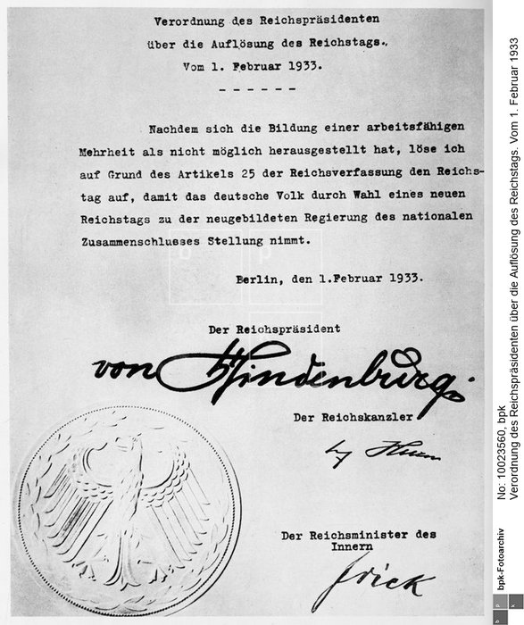
1.2.1933
Auflösung des Reichstags für Neuwahl durch Hindenburg

Slide 6

Reichstagsbrand in der Nacht zum 28.2.33
Plakattext:
„Der Reichstag in Flammen!
Von Kommunisten in Brand gesteckt!
So würde das ganze Land aussehen, wenn der Kommunismus und die mit ihm verbündete Sozialdemokratie auch nur auf ein paar Monate an die Macht kämen!
Brave Bürger als Geiseln an die wand gestellt!
Den Bauern den roten Hahan aufs Dach gesetzt!
Wie ein Aufschrei muss es durch Deutschland gehen:
Zerstampft den Kommunismus!
Zerschmettert die Sozialdemokratie!
Wählt Hitler Liste 1“
Bildnachweis: Deutsches Historisches Museum, Berlin

Slide 7
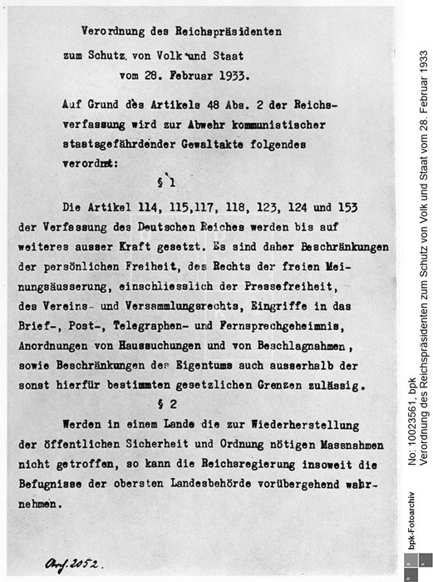
28.2.1933
Reichstagsbrandverordnung
Grundrechte werden aufgehoben
Grundlage für die Verhaftung politischer Gegner (Schutzhaft)
§ 1
“… Es sind daher Beschränkungen der persönlichen Freiheit, des Rechts der freien Meinungsäußerung, einschliesslich der Pressefreiheit, des Vereins- und Versammlungsrechts, Eingriffe in das Brief-, Post-, Telgraphen- und Fernsprechgeheimnis, Anordnungen von Haussuchungen und von Beschlagnahmen, sowie Beschränkungen des Eigentums … zulässig.”

Slide 8
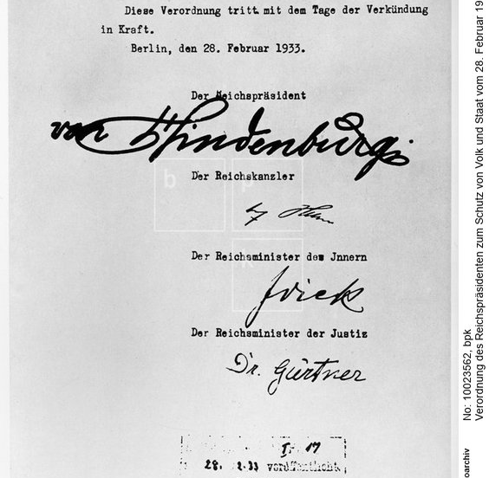
Reichstagsbrand-verordnung 28.2.1933
Nur Hindenburg konnte als Reichspräsident
diese Verordnung erlassen.

Slide 9
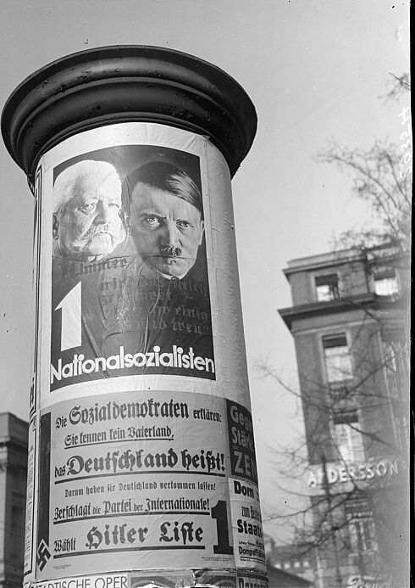
Wahlplakat der NSDAP auf einer Litfaßsäule, März 1933,
Plakattext: „Nimmer wird das Reich zerstöret – wenn ihr einig seid und treu“
Text auf dem unteren Plakat:
„Die Sozialdemokraten erklären:
Sie kennen kein Vaterland,
das Deutschland heißt!
Darum haben sie Deutschland verkommen lassen!
Zerschlagt die Partei der Internationale!
Wählt Hitler Liste 1“
csm_BArch_Bild_102-02935A_Pahl_Georg_Wahlwerbung_63a895b60a

Slide 10
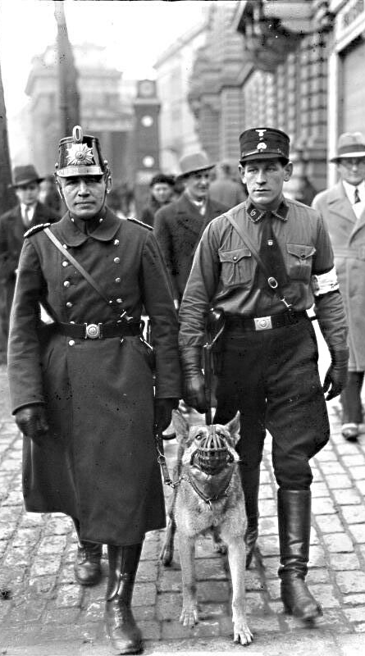
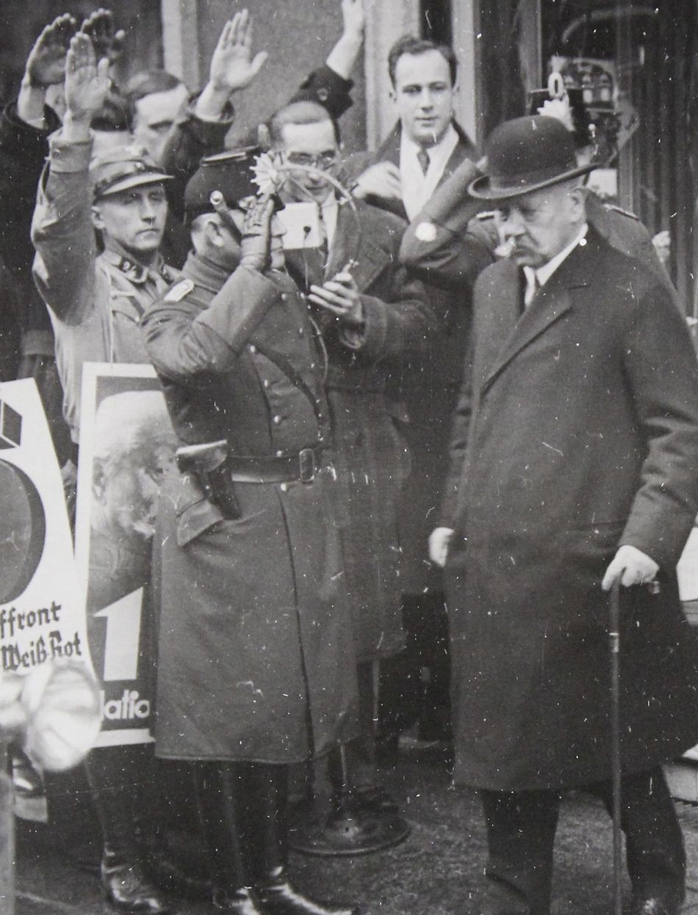
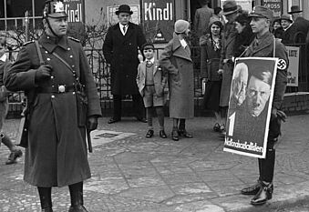
5.3.1933 Reichstagswahl
keine freie Wahl mehr
NSDAP - keine absolute Mehrheit, braucht die Deutschnationalen
Oben: csm_BArch_Bild_102-02970_Pahl_Georg_Wahlwerbung_3a20c4f2a5.jpg
BArch_Bild_102-14381_Pahl_Georg_
Polizeischutz_Wahllokal.jpg
Links: Reichspräsident Paul von Hindenburg verlässt bei den Reichstagswahlen am 5. März 1933 das Wahllokal in der Berliner Kanonierstraße. (© picture-alliance/IMAGNO) – Ausschnitt

Slide 11
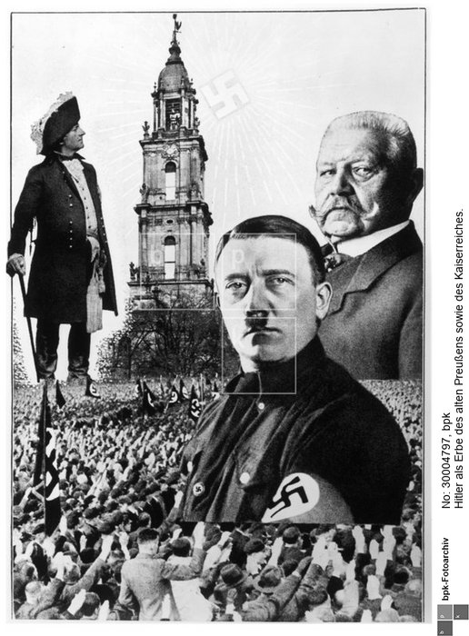
21.3.1933
Tag von Potsdam
Eröffnung des Reichstags
Hitler will in der Tradition Friedrich des Großen gesehen werden.
Er zelebriert die Einheit mit Hindenburg.

Slide 12
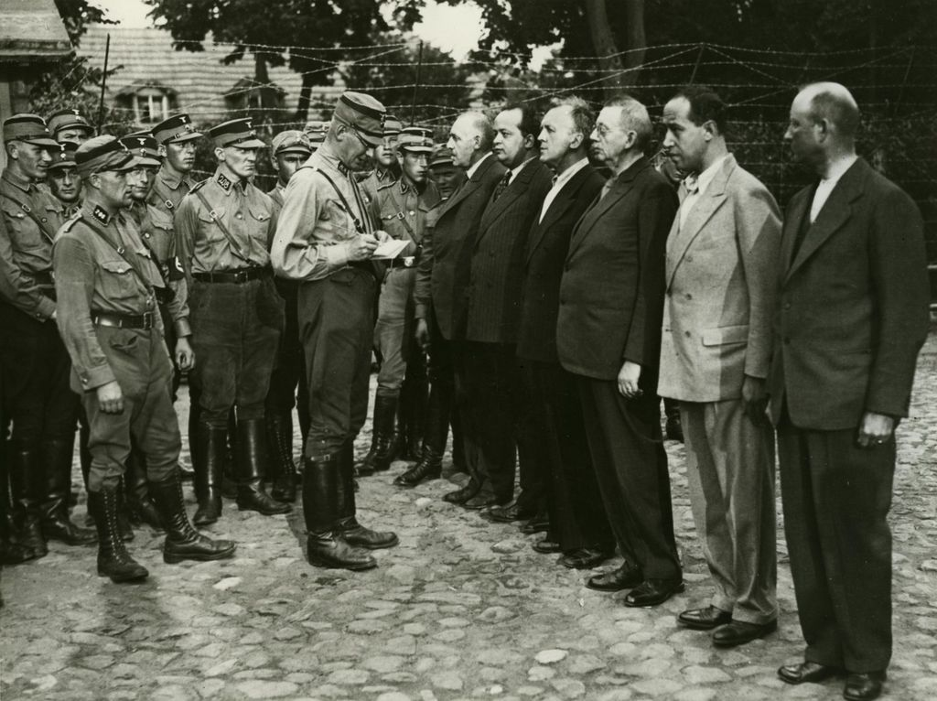
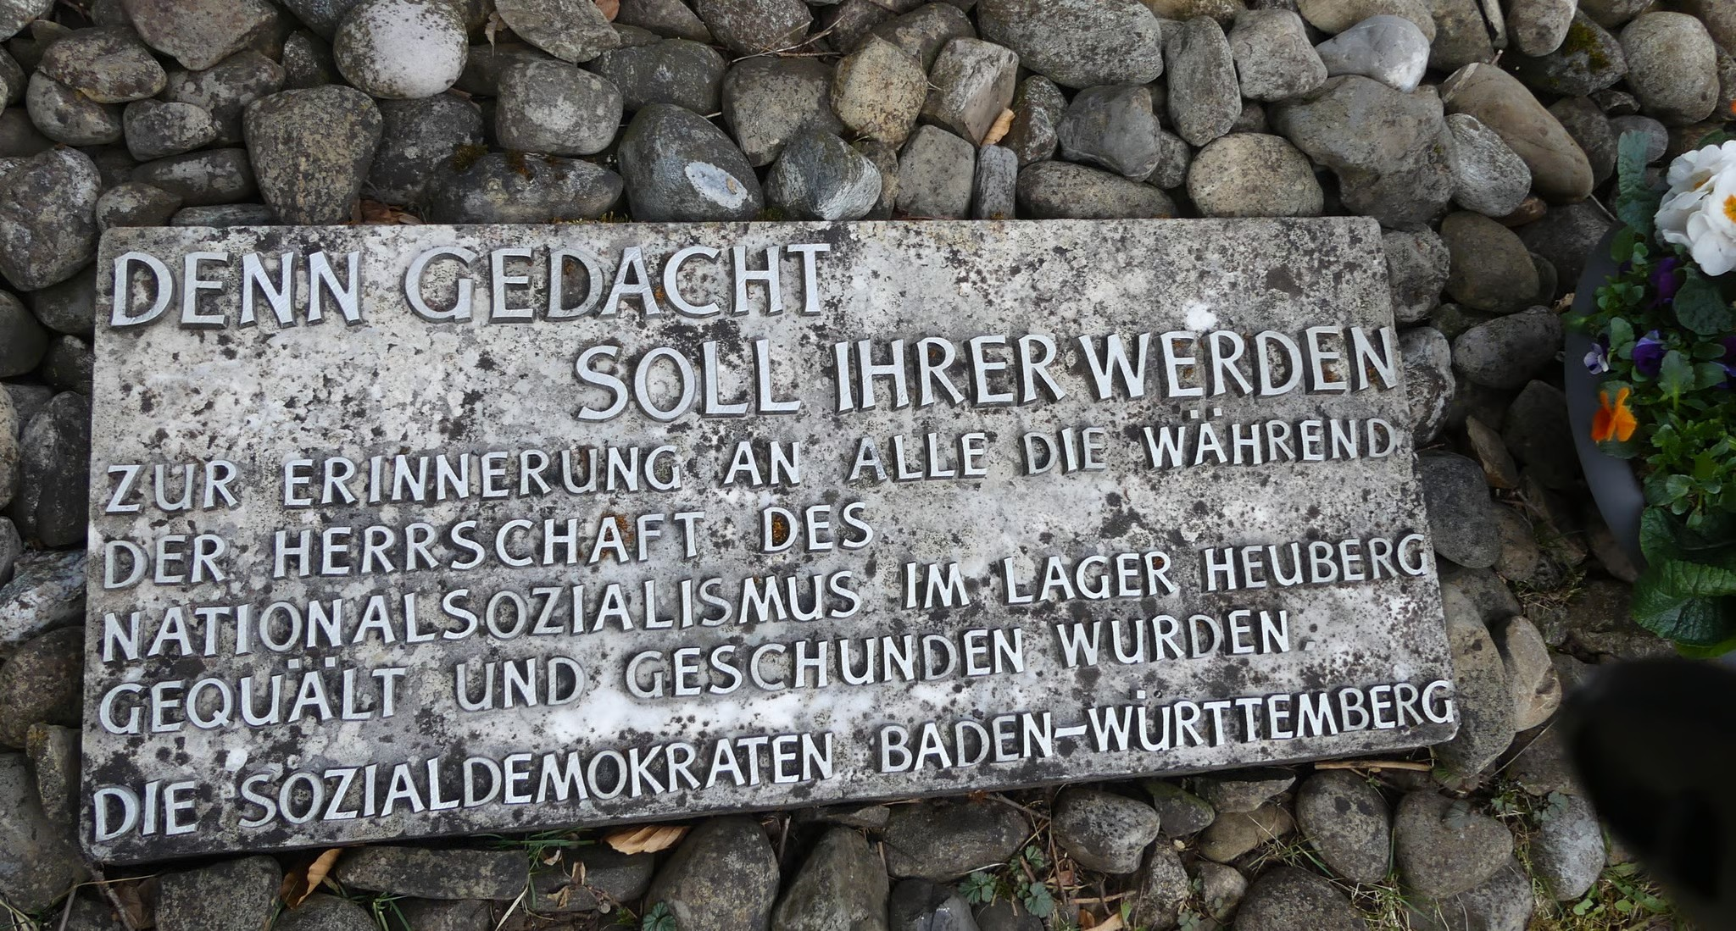
Erste Konzentrationslager
Bereits am 20.3.33:
KZ Heuberg auf der Alb, Stetten am kalten Markt
Gedenkstein der Sozialdemokraten Baden-Württemberg
Denn gedacht soll ihrer werden
Zur Erinnerung an alle die während der Herrschaft des Nationalsozialismus im Lager Heuberg gequält und geschunden wurden.
Die Sozialdemokraten Baden-Württemberg
(Foto: Susanne Grimm)
Bildnachweis: Deutsches Historisches Museum, Berlin Inv.-Nr.: F 55/1416
21.3.33 - erstes staatliches KZ in Preußen: Oranienburg zeitgleich mit „Tag von Potsdam“
Foto vom 1.8.1933, SPD-Politiker und Leute vom Rundfunk

Slide 13
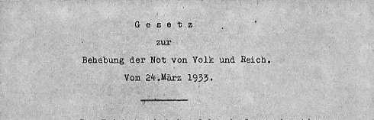
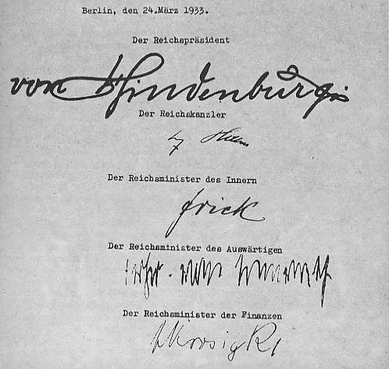
24.3.33
Ermächtigungsgesetz
Der neue Reichstag beschließt
das Ermächtigungsgesetz.
Hitler erhält
diktatorische Vollmachten.
Hindenburg hat es als Reichspräsident gegengezeichnet.
Seine Befugnisse als Reichspräsident bleiben ausdrücklich erhalten.
…

Slide 14
Gleichschaltungsgesetze
31. März 1933
Vorläufiges Gesetz zur Gleichschaltung der Länder mit dem Reich:
Von der Landesebene bis zur Gemeinderatsebene werden die neuen Machtverhältnisse etabliert.

Slide 15
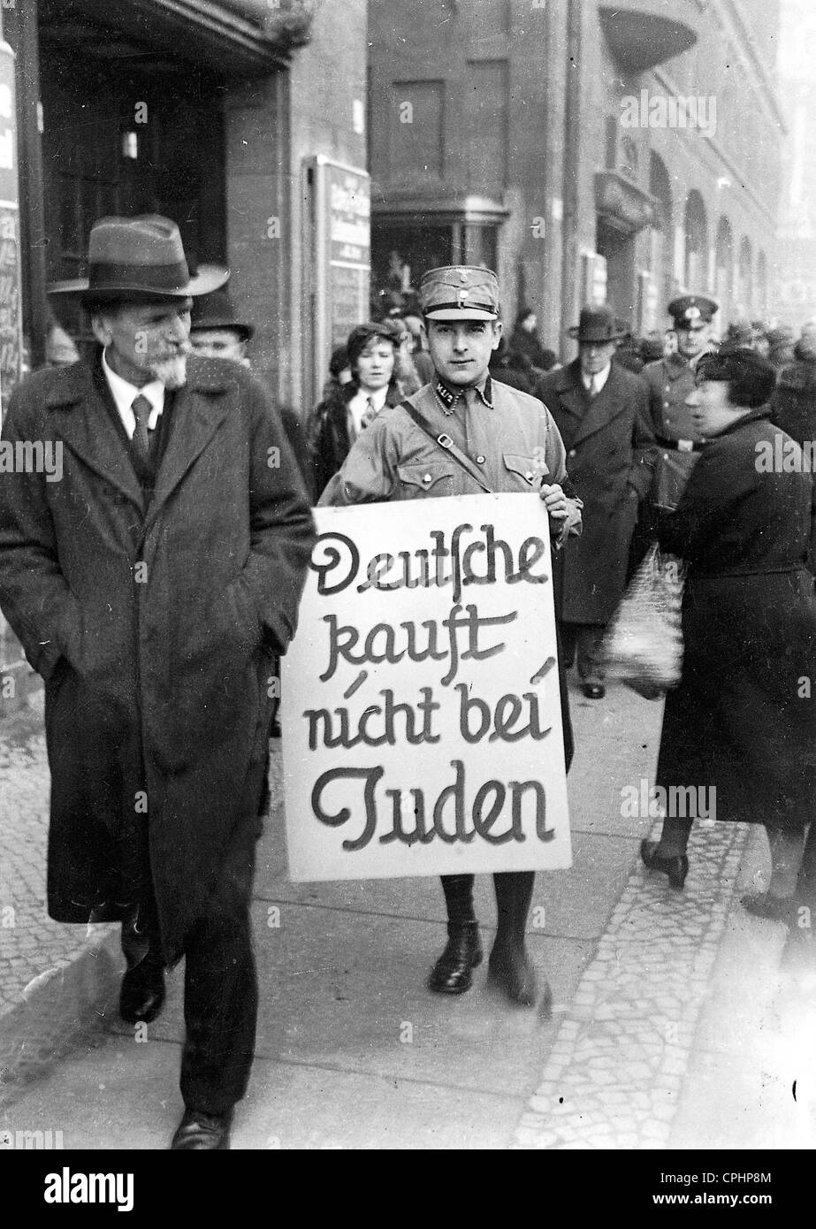
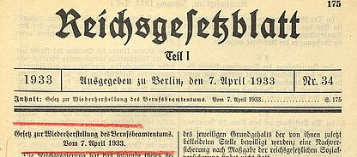
1.4.1933
SA boykottiert jüdische Geschäfte
7.4.1933
Gesetz zur Wiederherstellung des Berufsbeamtentums:
Juden und politische Gegner können aus dem Staatsdienst entlassen werden.
csm_BArch_R_187__218_Image_247_Reichsgesetzblatt_Berufsbeamtentum_ac8756d66d.jpg

Slide 16
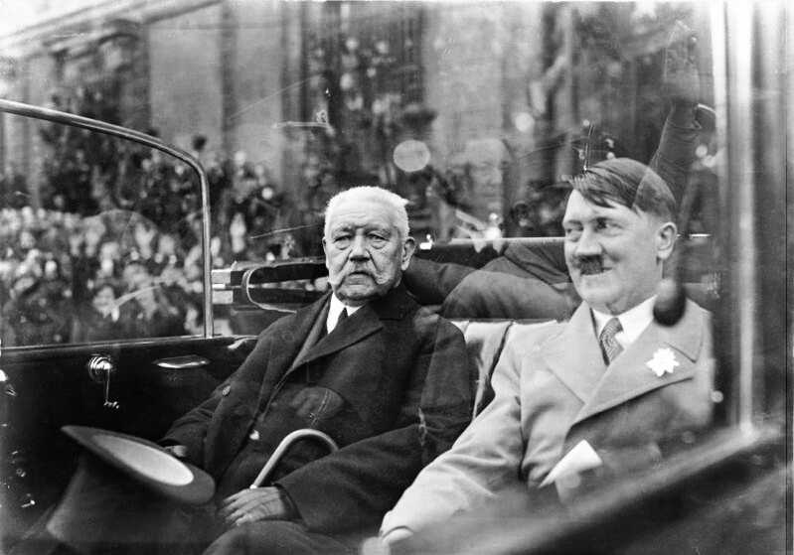
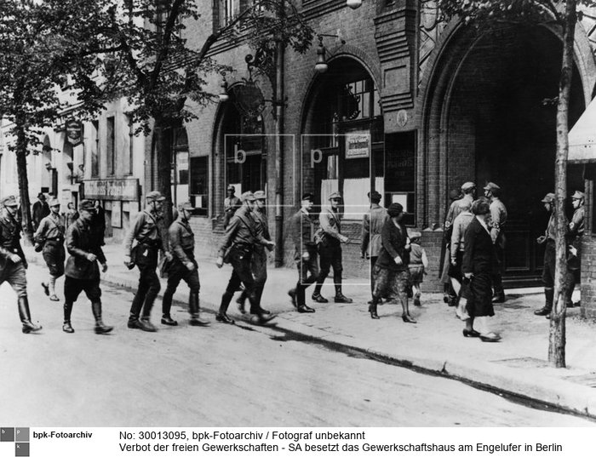
Bundesarchiv_Bild_102-14569,_Berlin,_Mai-Feier,_Hindenburg_und_Hitler.jpg
1. Mai 1933
Pompöse Propagandaveranstaltung der beiden Führer Hitler und Hindenburg
in ihrer Einigkeit
2. Mai 1933
Zerschlagung der Gewerkschaften
Ein Teil des SPD-Vorstands flüchtet
ins Exil

Slide 17
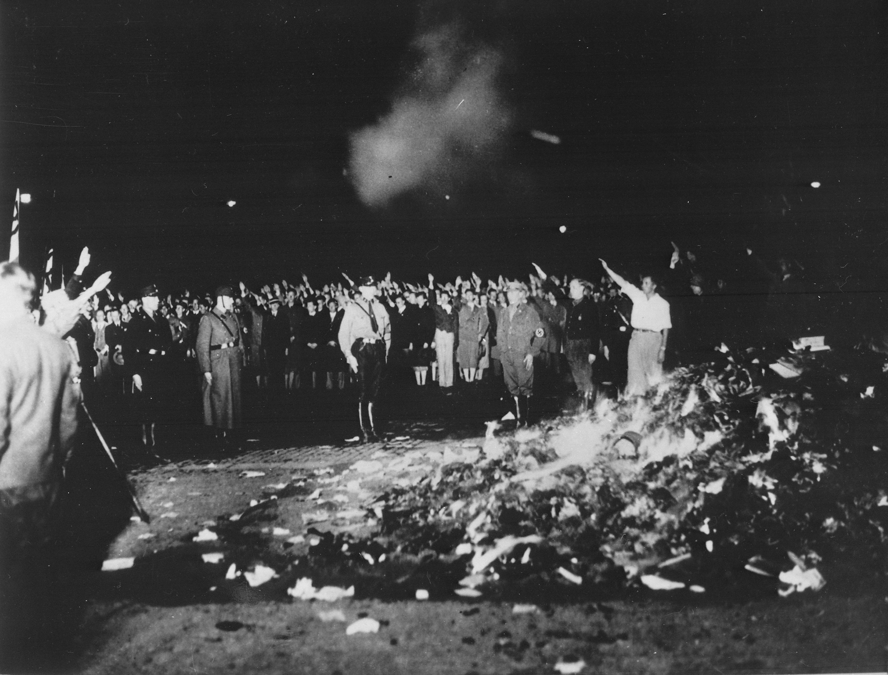
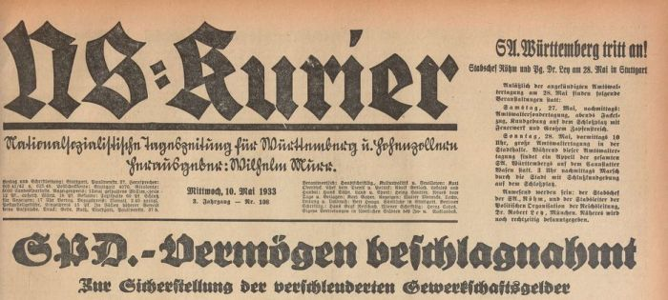

9.5.1933
Die NSDAP stellt in Stetten den Antrag, eine Straße nach Hitler und eine andere nach Hindenburg, „den beiden Führern Deutschlands“, zu benennen.
SPD-Vermögen beschlagnahmt.
Hindenburg und Hitler Ehrenbürger
in Stuttgart
https://www.deutsche-digitale-bibliothek.de/newspaper/
Bundesarchiv_Bild_102-14597,_Berlin,_Opernplatz,_Bücherverbrennung.jpg
10.5.1933
Bücherverbrennungen in den Universitätsstädten

Slide 18
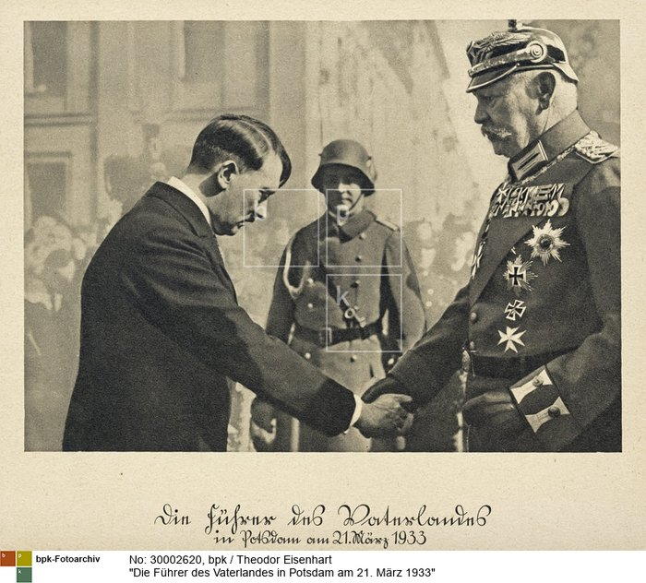
26.5.1933
Beschluss in Stetten, die Straßen nach den beiden „Führern des Vaterlandes“ umzubenennen
Funktion dieses Beschlusses
Propaganda - zur Befestigung der Macht (wirksam im Alltag)
Siegesfeier – die politischen Gegner sind besiegt.
Dankesfeier - für Hindenburg, der die NSDAP tatkräftig unterstützt hat.

Slide 19
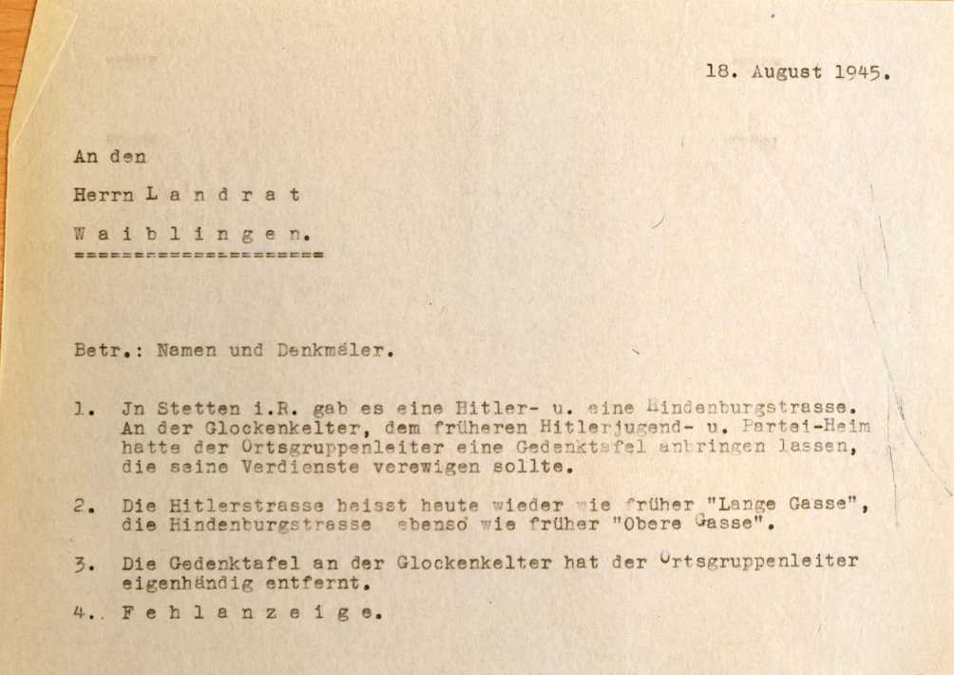
Rückbenennung der Hindenburgstraße nach dem Krieg
16.8.45
Militärregierung: Alle belasteten Straßennamen müssen rückbenannt werden.
18.8.45
Die Gemeinde Stetten berichtet an den Landrat:
„Die Hitlerstrasse heisst heute wieder wie früher „Lange Gasse“, die Hindenburgstrasse ebenso wie früher „Obere Gasse“.

Slide 20
Antrag auf Rückbenennung 1947
28. März 1947
Antrag im Gemeinderat Stetten,
„die Hindenburgstrasse wieder in ihre frühere Bezeichnung „Obere Strasse“ zurückzuändern.“
„Der Antrag wird anschliesslich in geheimer Abstimmung mit 6 zu 6 Stimmen abgelehnt.“
(aus dem Protokoll)

Slide 21
Erinnerungskultur
Aus der Geschichte lernen, damit sie sich nicht wiederholt:
Demokratie kann rasant verloren gehen.
Geschichte findet auch hier vor Ort statt.
Umbenennung: ein starkes Zeichen für unsere gemeinsamen demokratischen Werte und gegen rechtsextreme Tendenzen.

Slide 22
Gutachten sind eigentlich selbstverständlich
In der Regel werden sie von der Verwaltung oder dem Gemeinderat in Auftrag gegeben.
Veröffentlichung der Expertenmeinung
Webseite: ausführliche Fassung
Mitteilungsblatt: kürzere Zusammenfassung

Slide 23
Gutachten zur Belastung der Anwohner
Belastung für Privatleute
Finanzielle Belastung gering, in der Regel Kosten für KFZ-Schein (weniger als 15 Euro)
Größerer Aufwand für Mitteilungen an Vertragspartner etc.
Unterstützungsmöglichkeiten aufzeigen, z.B. ehrenamtliche Hilfe für Leute mit geringer Computererfahrung.
Belastung für Firmen
Große Unterschiede, je nach Firmenart
Nachvollziehbare Berechnungen der betroffenen Firmen als Bestandteil des Gutachtens
Der Aufwand lässt sich oft computerunterstützt stark verringern.
Wichtig: Ein Gutachten, das auf tatsächlichen Erfahrungen beruht.

Slide 24
Geschichte nicht aus dem Straßenbild verdrängen
Hindenburgstraße als Erinnerungs- und Lernort mit Info-Tafel(n)
Fachliche Beratung nötig: Gutachten
Aber:
Kulturelle Übereinkunft, dass Straßennamen den Namensgeber ehren.
Beschlusslage seit 1933: Die „großen Führer Hindenburg und Hitler“ werden geehrt.
Deshalb:
Die Straßenschilder „Hindenburgstraße“ hängen lassen, aber durchstreichen.
Den neuen Namen auf ein zusätzliches Schild.
Dies macht neugierig auf die Info-Tafeln.

Slide 25
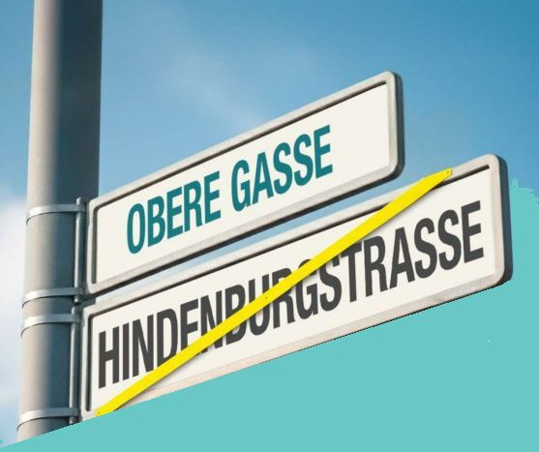
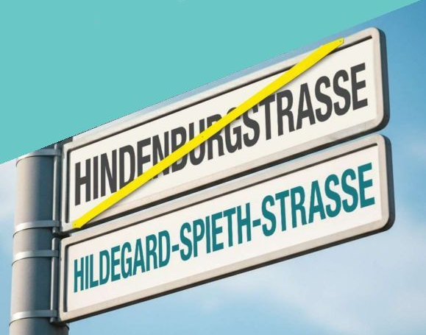

Slide 26
Vielen Dank für Ihre Aufmerksamkeit!
Quellen:
BPK – Bildarchiv Preußischer Kulturbesitz
LeMO – Lebendiges Museum Online –
www.dhm.de – DHM - Deutsches historisches Museum
www.bild.bundesarchiv.de - Bundesarchiv
www.deutsche-digitale-bibliothek.de
Hindenburgstrasse-umbenennen.de
Archiv Gemeinde Kernen (Andreas Stiene)

